Slide 1
МБУК «ЦЕНТРАЛИЗОВАННАЯ СИСТЕМА ДЕТСКИХ БИБЛИОТЕК Г. БРЯНСКА»
ДЕТСКАЯ БИБЛИОТЕКА №9
ПРЕДСТАВЛЯЕТ
УДИВИТЕЛЬНЫЕ МЕСТА
НАШЕЙ ПЛАНЕТЫ

Slide 2
На нашей планете огромное количество озер.
И если одни из них известны своей красотой,
другие - целебными свойствами,
третьи - размерами, то есть и такие,
которые стали популярными
благодаря необычности своей природы
или даже ее странности.
Есть бурлящие озера,
есть исчезающие и снова появляющиеся,
есть даже асфальтовое и пятнистое озера.

Slide 3
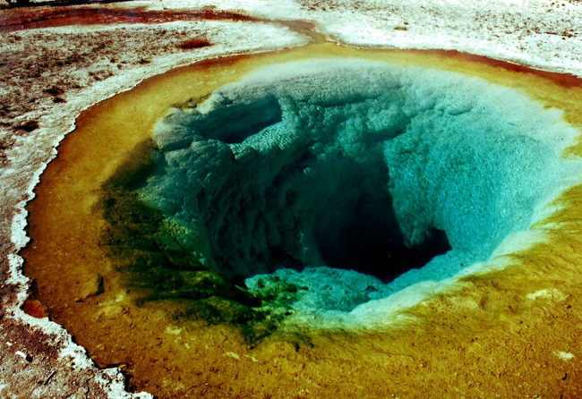
Озеро Утренней Славы

Slide 4
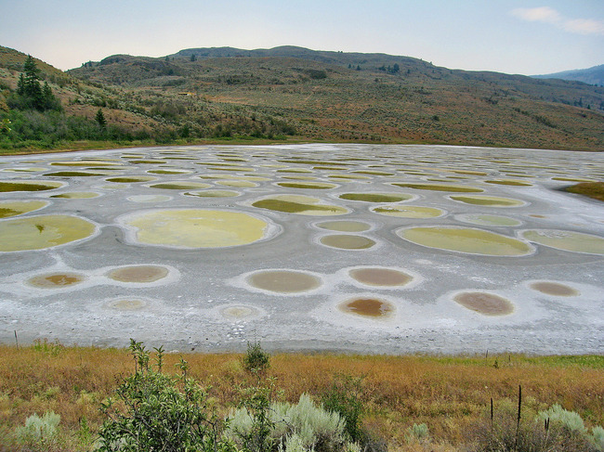
Озеро Клилук (знаменитое Пятнистое озеро)

Slide 5
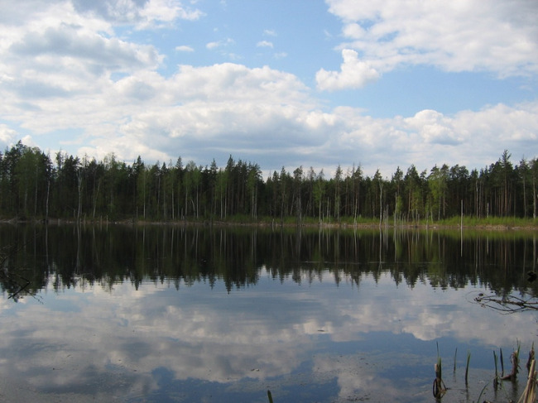
Пустое озеро

Slide 6
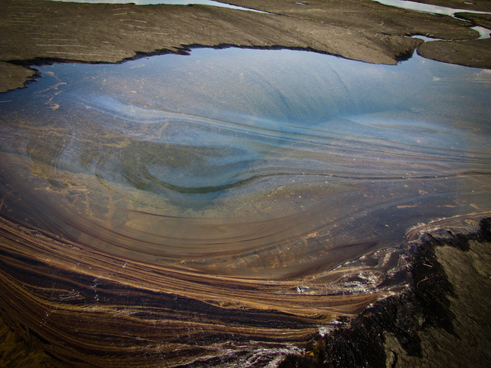
Пич - Лейк (знаменитое Асфальтовое озеро)

Slide 7
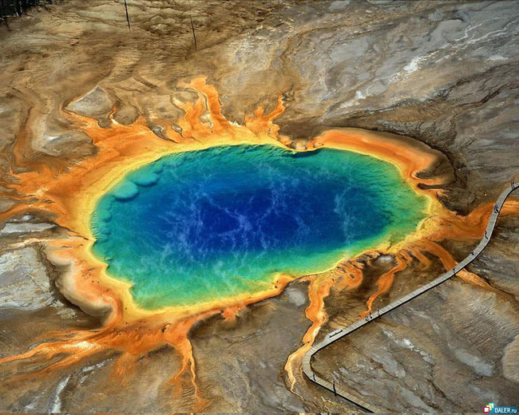
Сицилийское Озеро Смерти

Slide 8
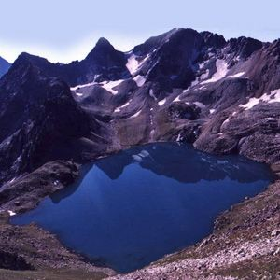
Чернильное озеро

Slide 9
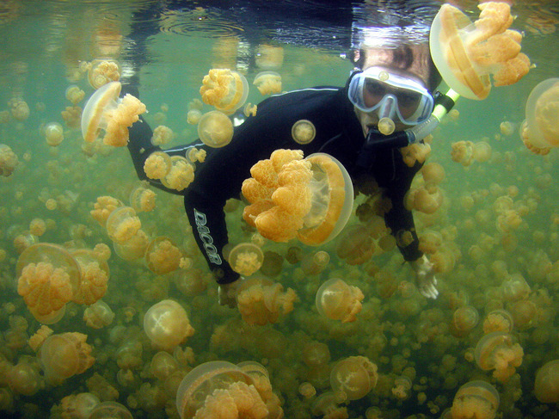
Озеро Медуз

Slide 10
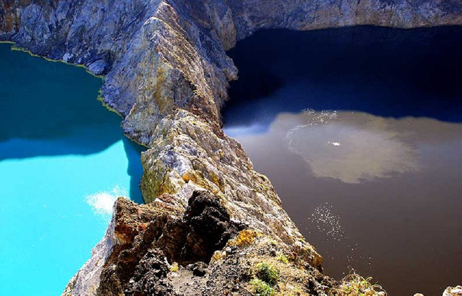
Озеро Келимуту

Slide 11
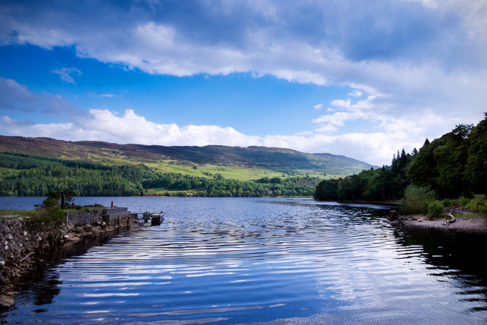
Озеро - Лох - Несс

Slide 12
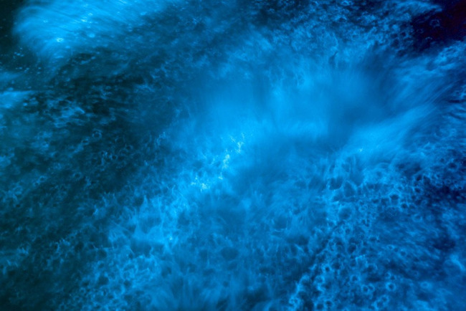
Гипслендские озера

Slide 13
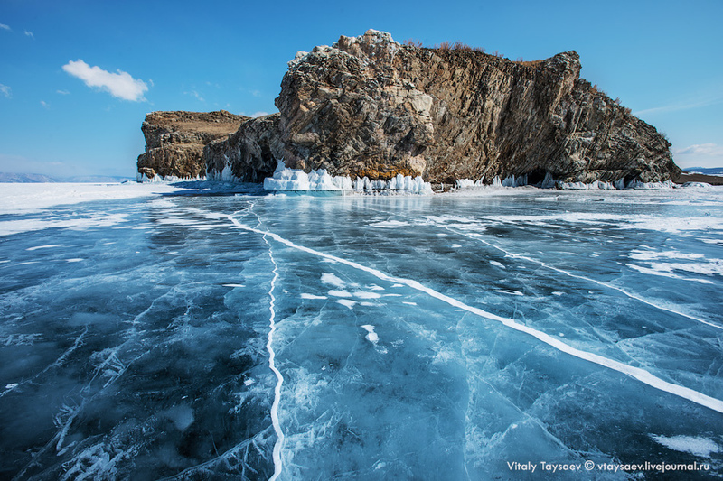
Озеро – Байкал

Slide 14
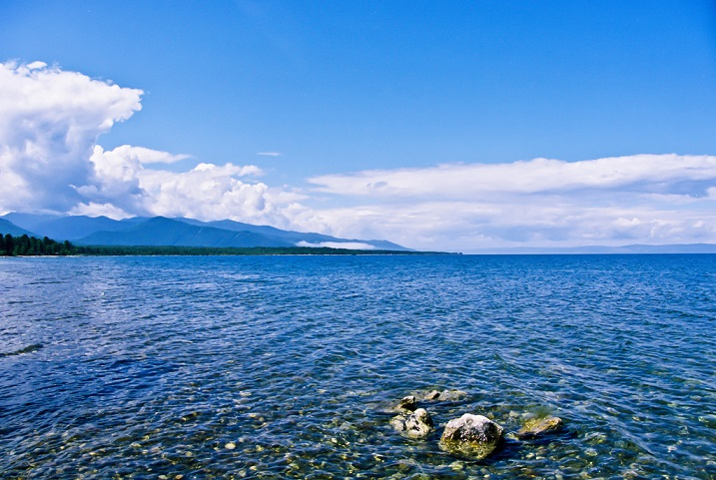

Slide 15
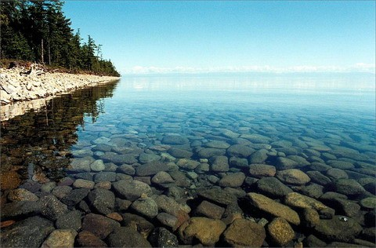

Slide 16
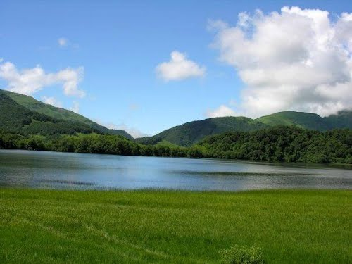
Озеро-призрак – Эрцо

Slide 17
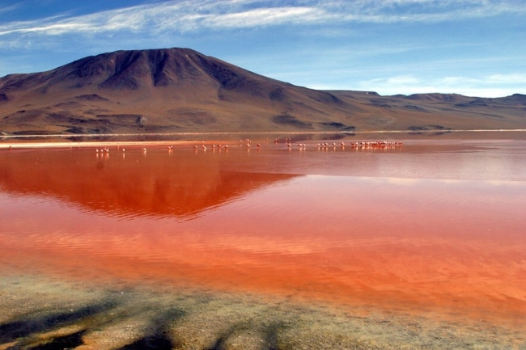
Озеро — Лагуна Колорада

Slide 18
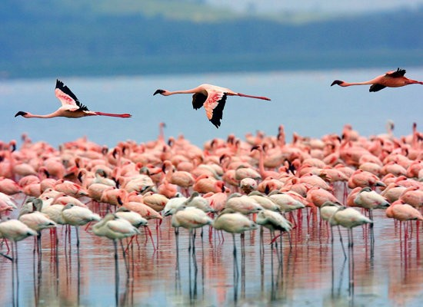

Slide 19
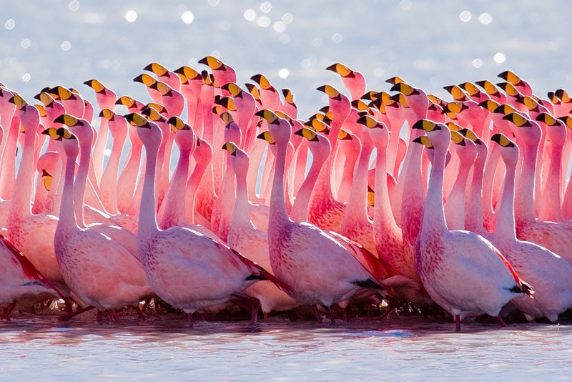

Slide 20
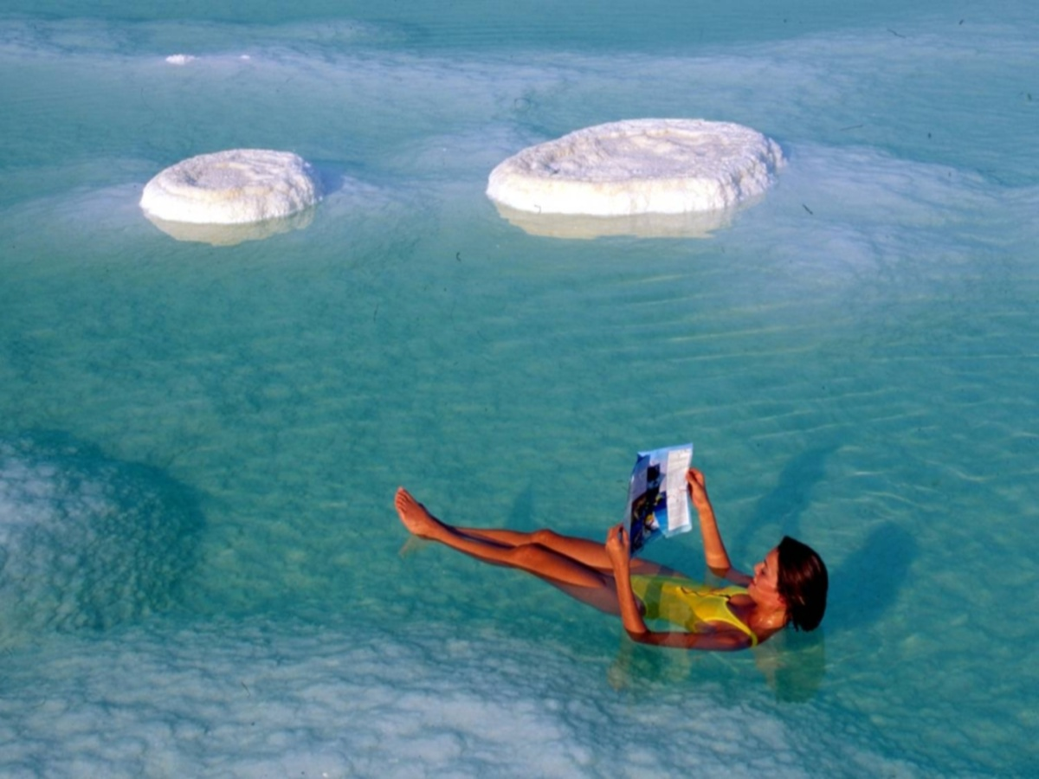
Озеро — Мертвое

Slide 21
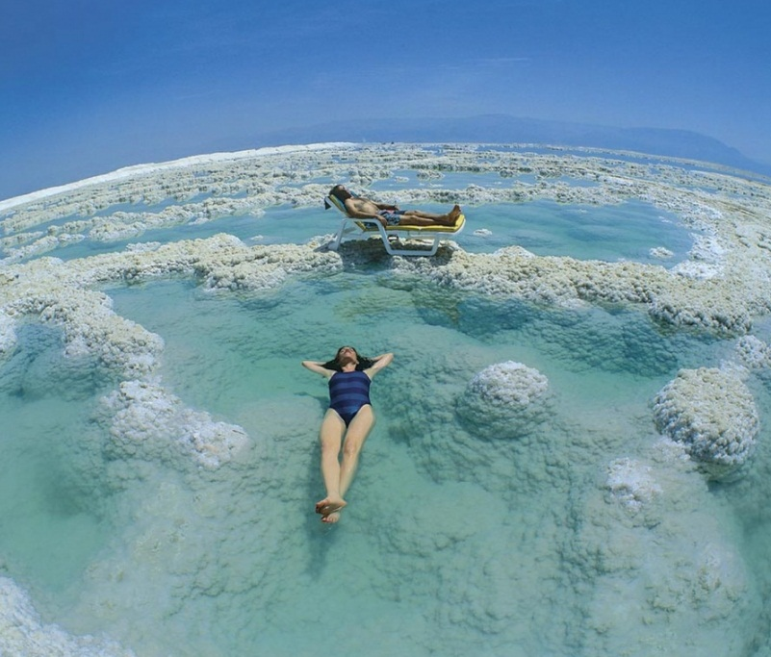

Slide 22
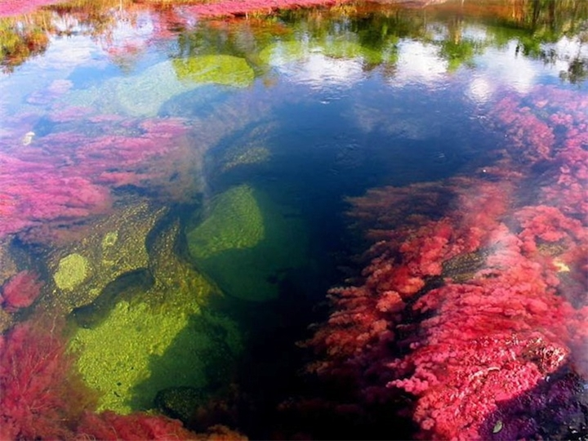
Озеро Пяти Цветов

Slide 23
“Самые необычные места на Земле”

Slide 24
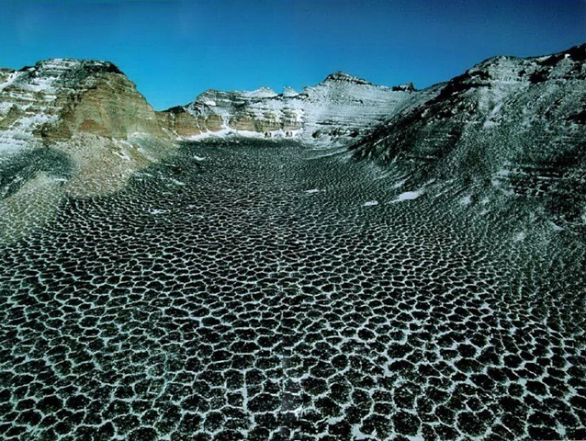
Самое сухое место на Земле

Slide 25
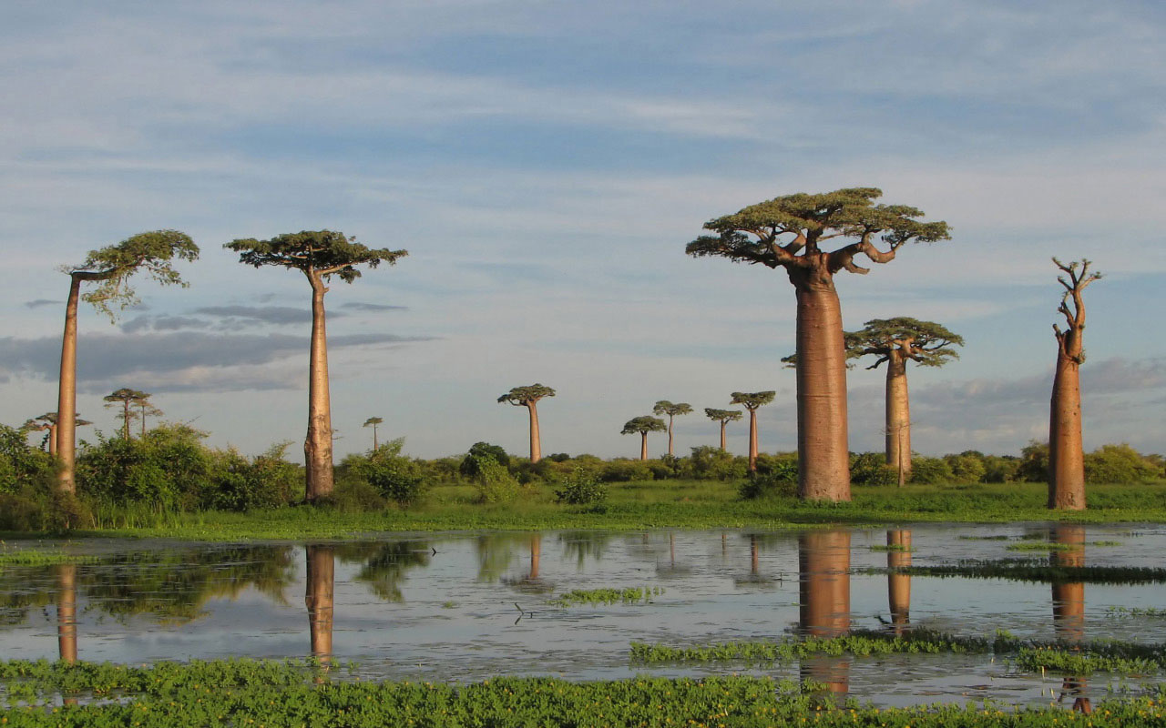
Остров Сокотра

Slide 26
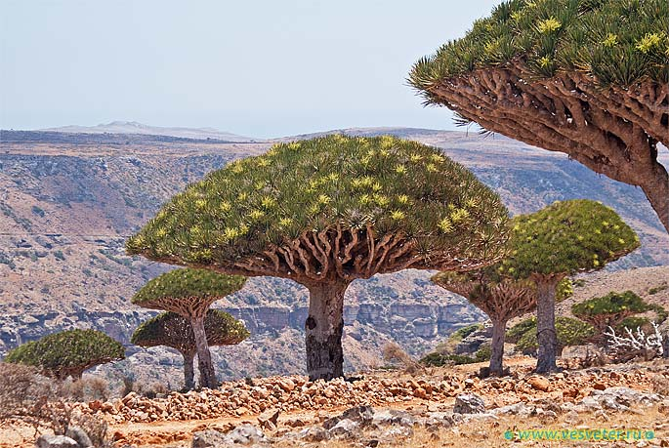

Slide 27
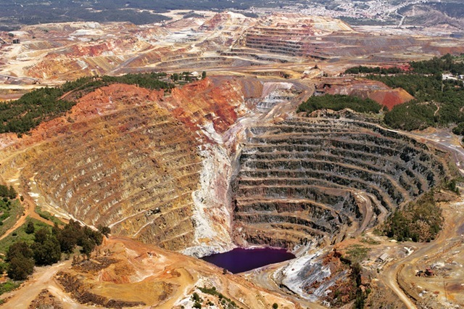
Карьер Рио Тинто

Slide 28
Кровавый пруд

Slide 30
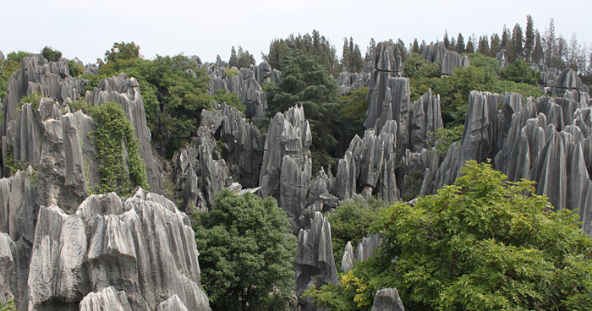
Каменный лес Шилинь

Slide 31
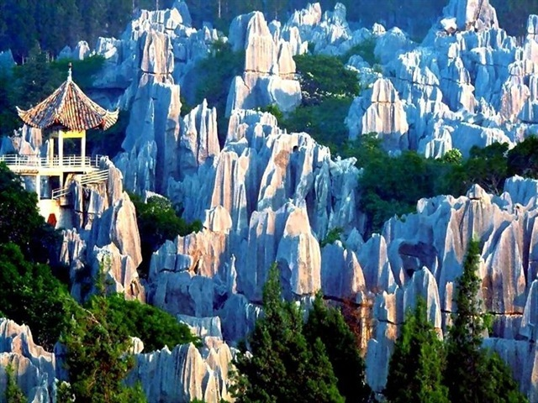

Slide 32
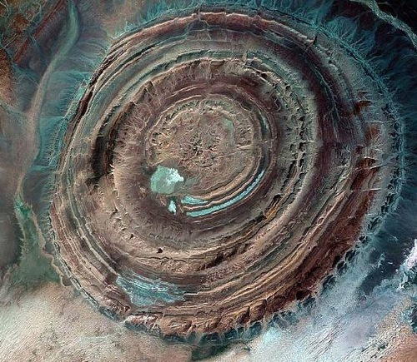
Структура Ришат

Slide 33
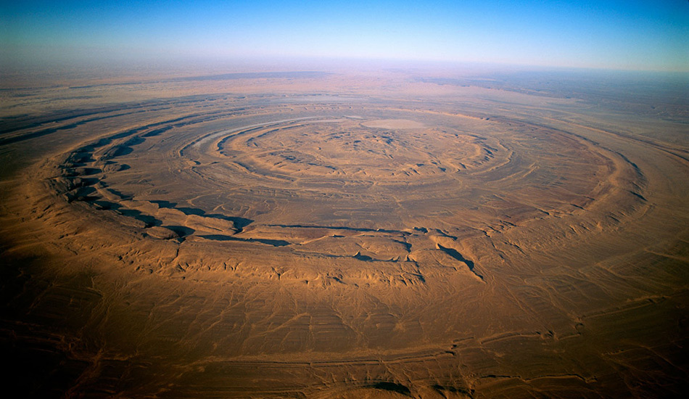

Slide 34
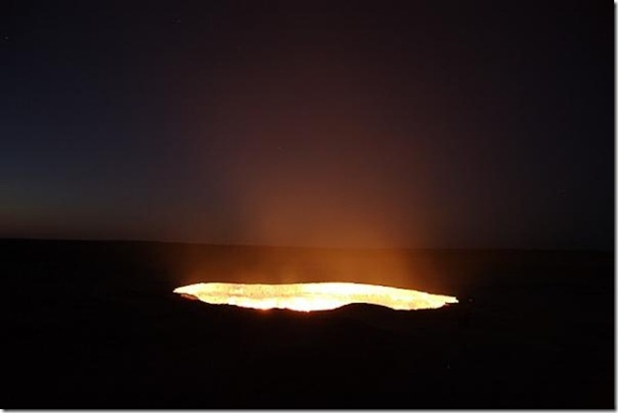
Врата в Ад – Дарваз

Slide 35
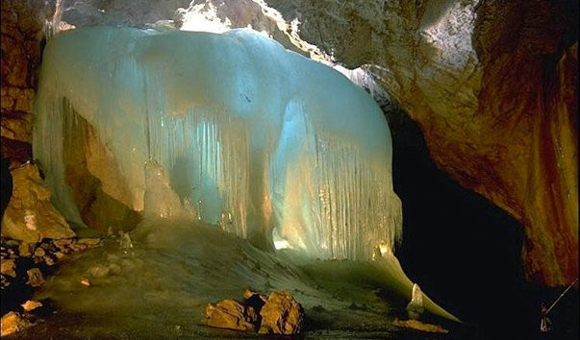
Пещеры Эйсрайзенвельт

Slide 36
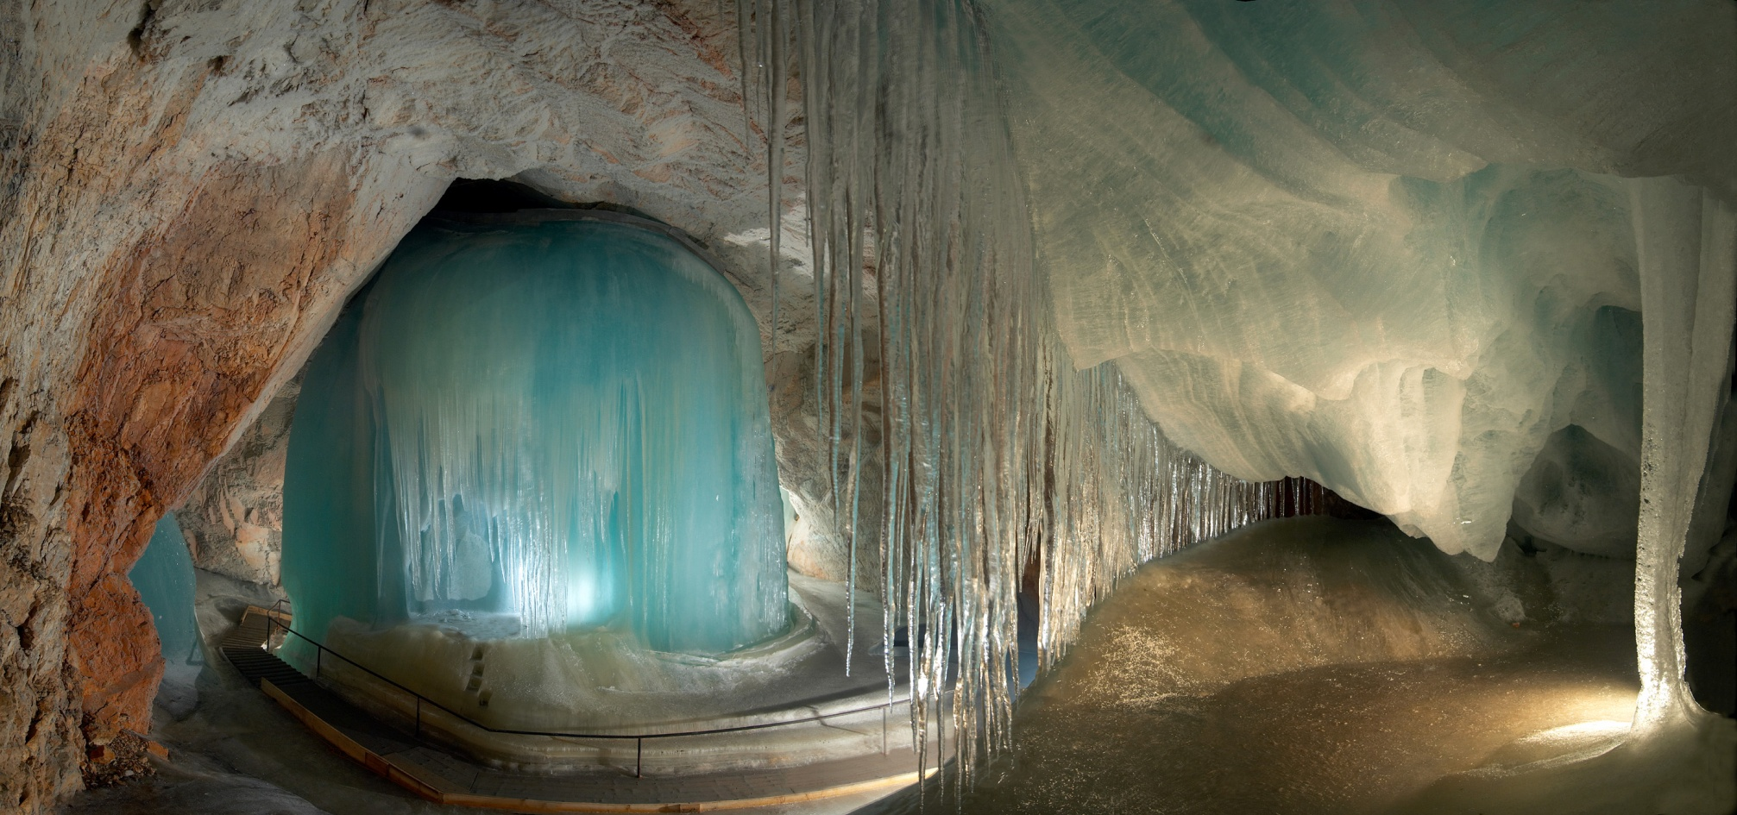

Slide 37
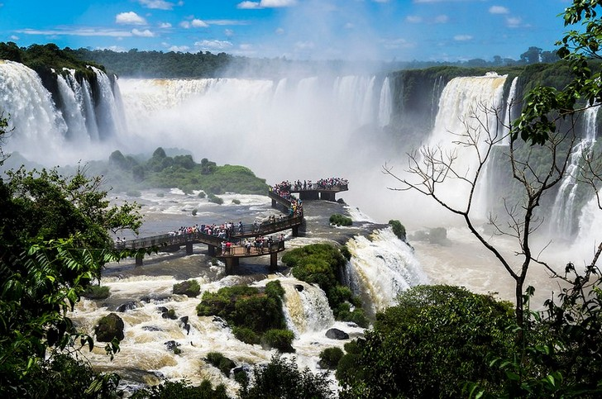
Водопад Игуасу

Slide 38
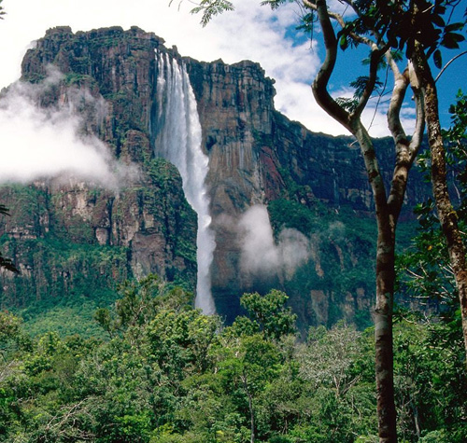
Водопад Сальто-Анхель

Slide 39
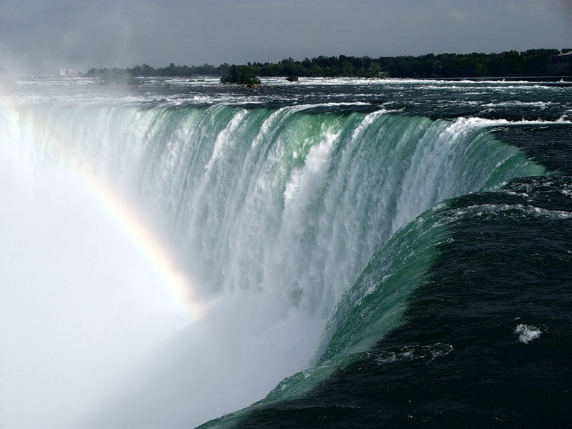
Ниагарский водопад

Slide 40
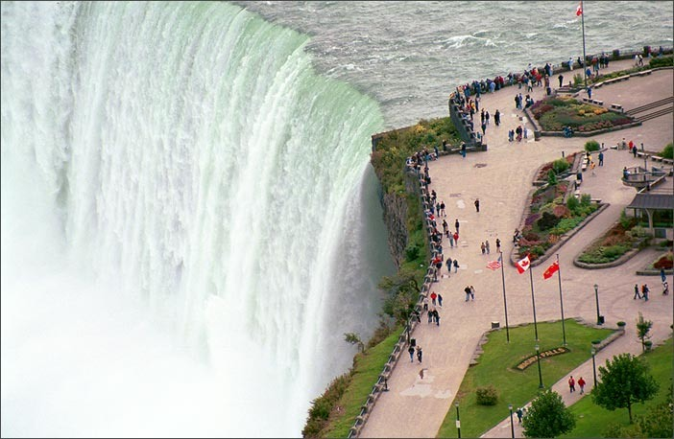

Slide 41
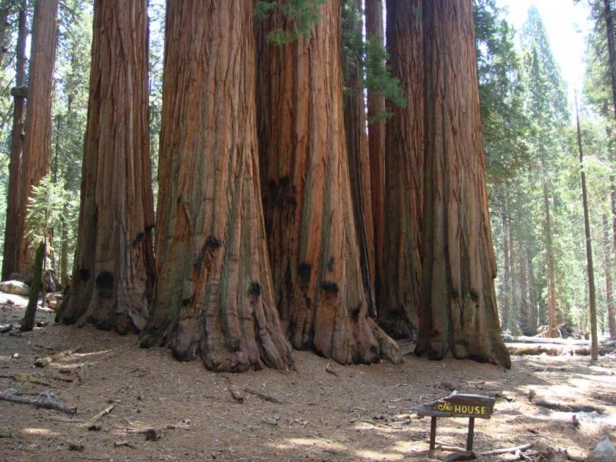
Гигантские секвойи

Slide 42
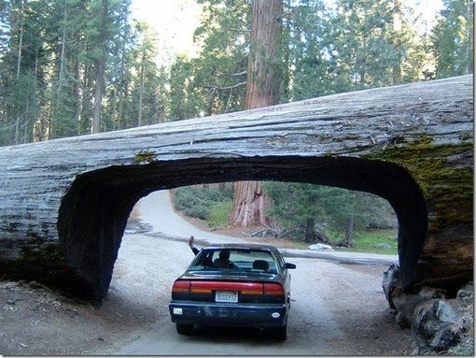

Slide 43
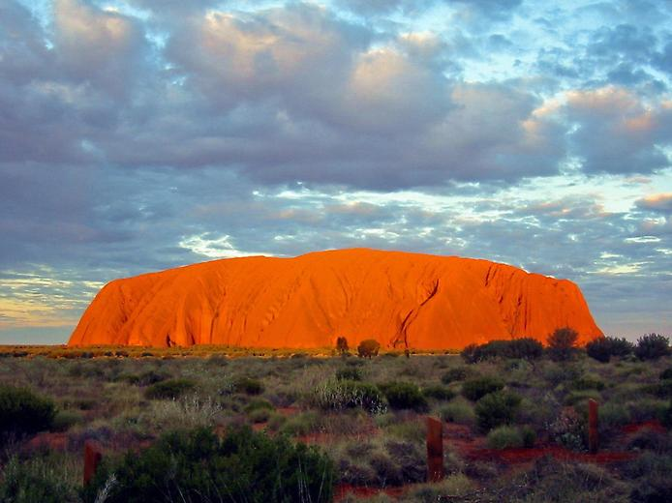
Улуру

Slide 44
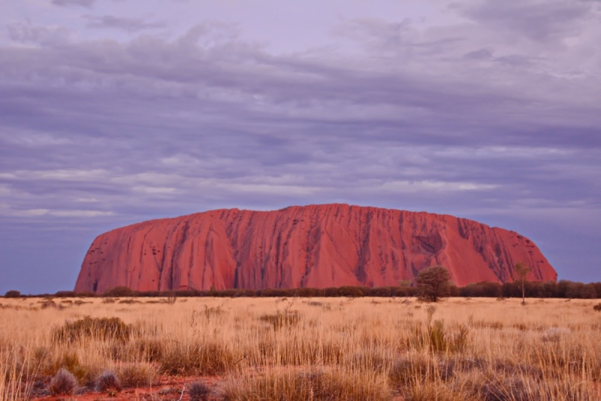

Slide 45
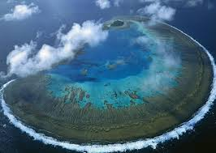
Большой барьерный риф

Slide 46
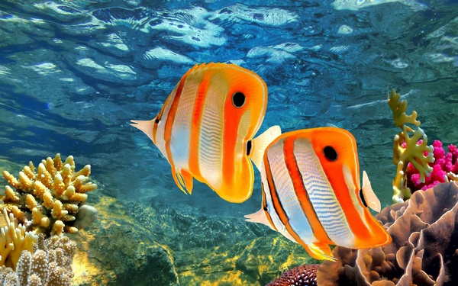

Slide 47
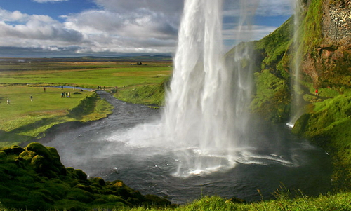
Гейзеры Исландии

Slide 48
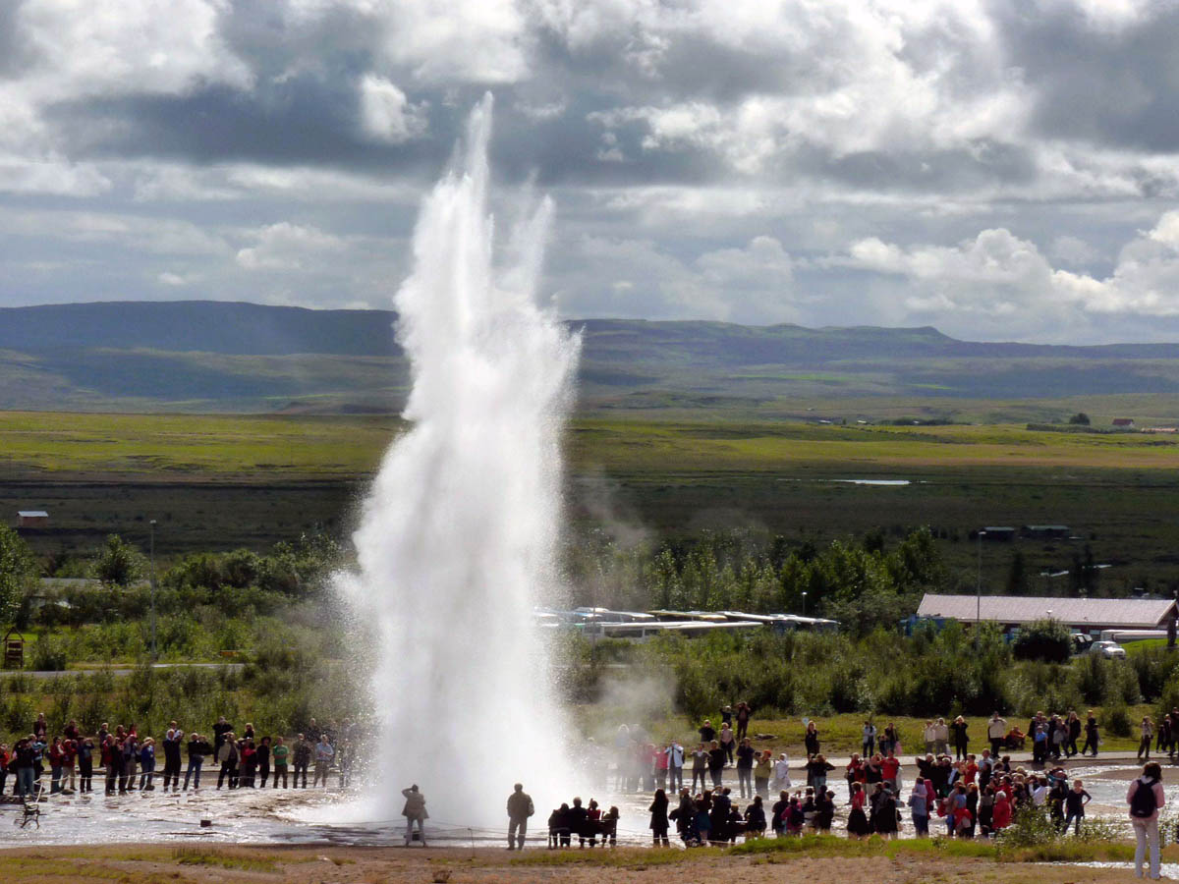

Slide 49
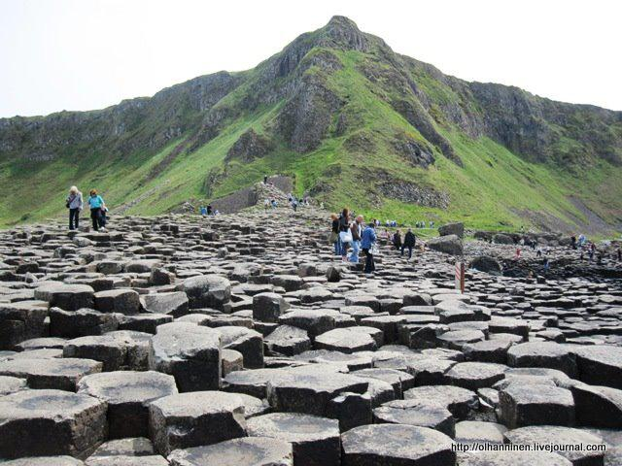
Тропа Гигантов

Slide 50
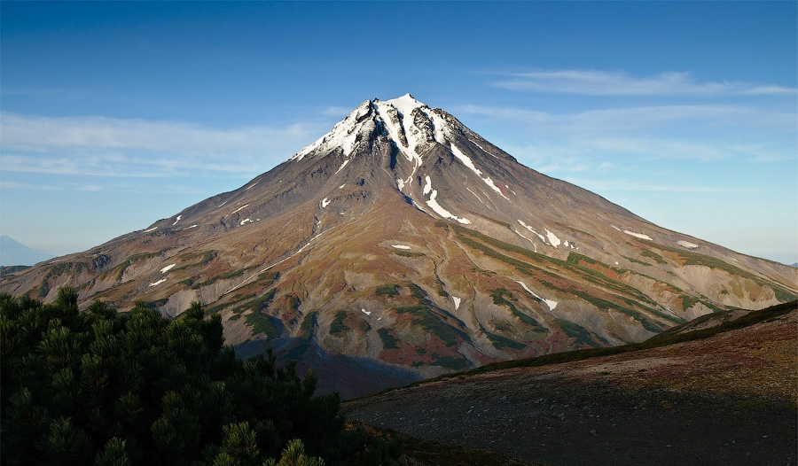
Вулканы Камчатки

Slide 51
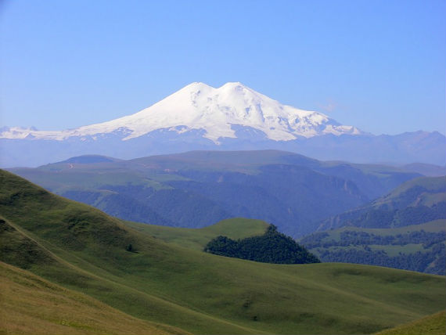
Эльбрус

Slide 52
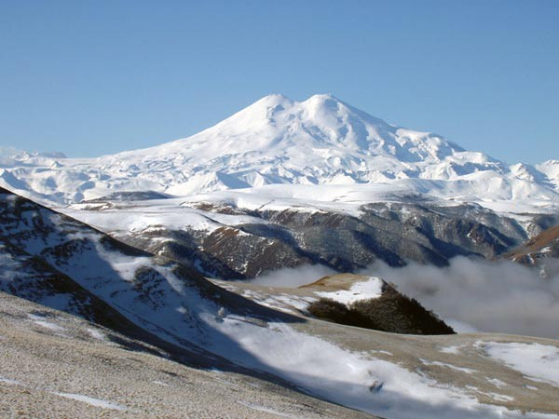

Slide 53
Презентация составлена по материалам интернет – сайтов:
https://www.google.ru/search?newwindow=1&client=opera&biw=
1366&bih=658&tbm=isch&sa=1&q=I.%09Эльбрус+&oq=I.%09Эльбрус+&gs_l=img.12...128405.128405.0.129322.1.1.0.0.0.0.116.116.0j1.1.0....0...1c.2.64.img..0.0.0.aCUfI1X8a6o#imgrc=MDI2eVhF4xO8HM%3A
Составитель: Аксёнова Е.Е.
Брянск, 2017

